Slide 1

Эколого-краеведческое направление воспитания маленького волжанина
Ведущие вебинара: Е.С.Евдокимова, к.п.н., доцента кафедры педагогики
ФГБОУ ВО «Волгоградского государственного социально-
педагогического университета», научный руководитель региональной
программы; Н.В. Додокина, к.п.н., старший воспитатель МДОУ
детского сада № 292 Кировского р-на г.Волгограда

Slide 2

Вопросы вебинара:
Общая характеристика направлений воспитания маленького волжанина. Структура региональной программы.
Эколого-краеведческий профиль региона. Объекты и природные ценности региона, предъявляемые детям и взрослым (двор отчего дома; участок детского сада; сад и огород; парк, лес, степь, луг, поле; реки, озера, пруды).
Социально-культурные компетенции ребенка, родителя, педагога.
Содержание образовательного взаимодействия семьи и ДОУ по эколого-краеведческому направлению.
Используемые формы взаимодействия семьи и детского сада в эколого-краеведческом воспитании маленького волжанина: семейные
экскурсии, прогулки в природу родного края, семейный
Клуб любителей путешествий, организация опытно-экспериментальной
деятельности, семейное чтение литературы по краеведению и пр.

Slide 3
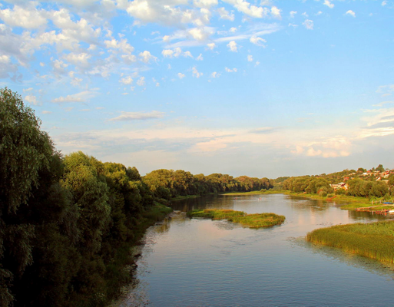
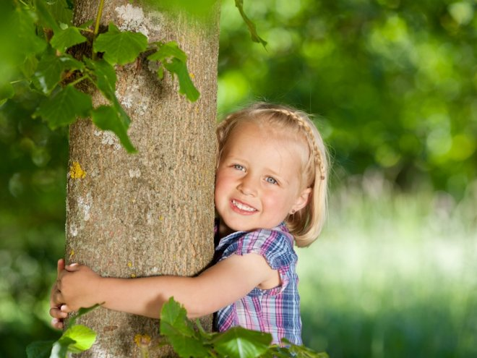
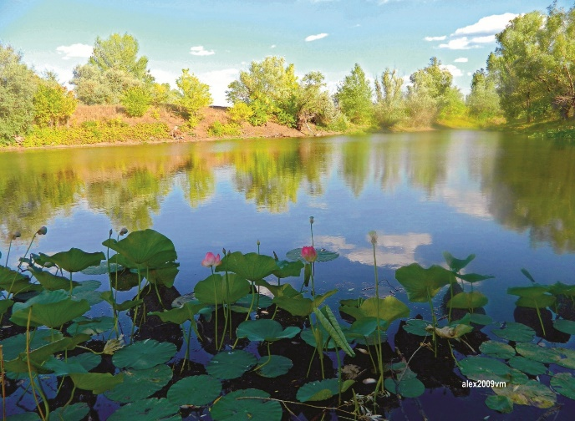
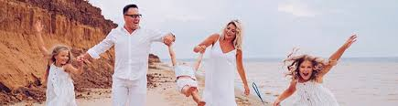
Направления воспитания маленького волжанина
Природа родного края – Нижнего Поволжья

Slide 4
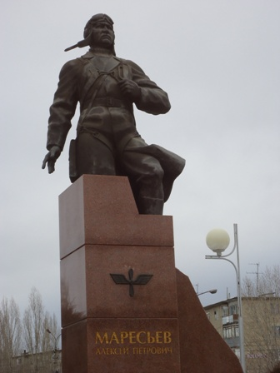
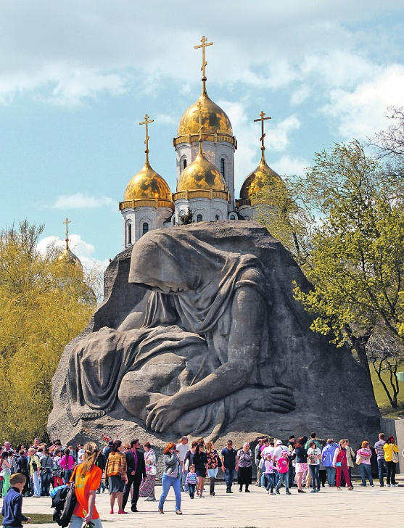
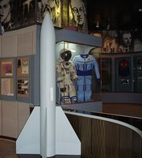
Направления воспитания маленького волжанина
История и культура родного края – Нижнего Поволжья

Slide 5
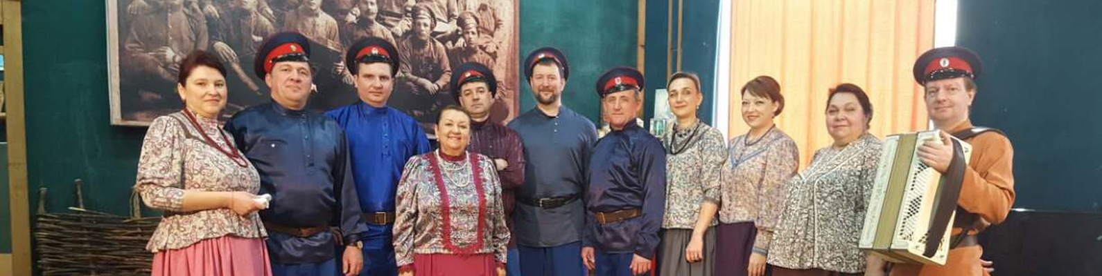
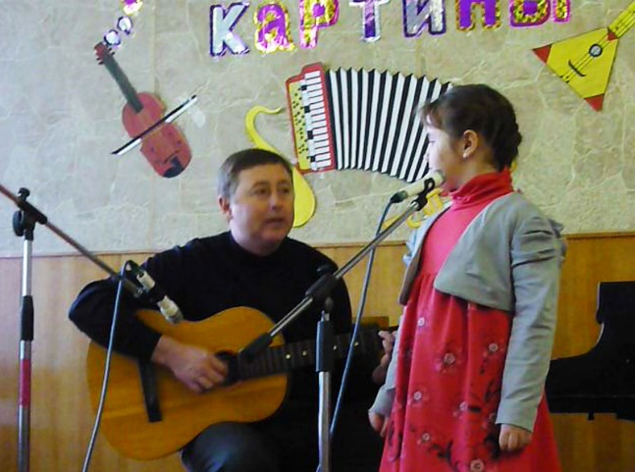
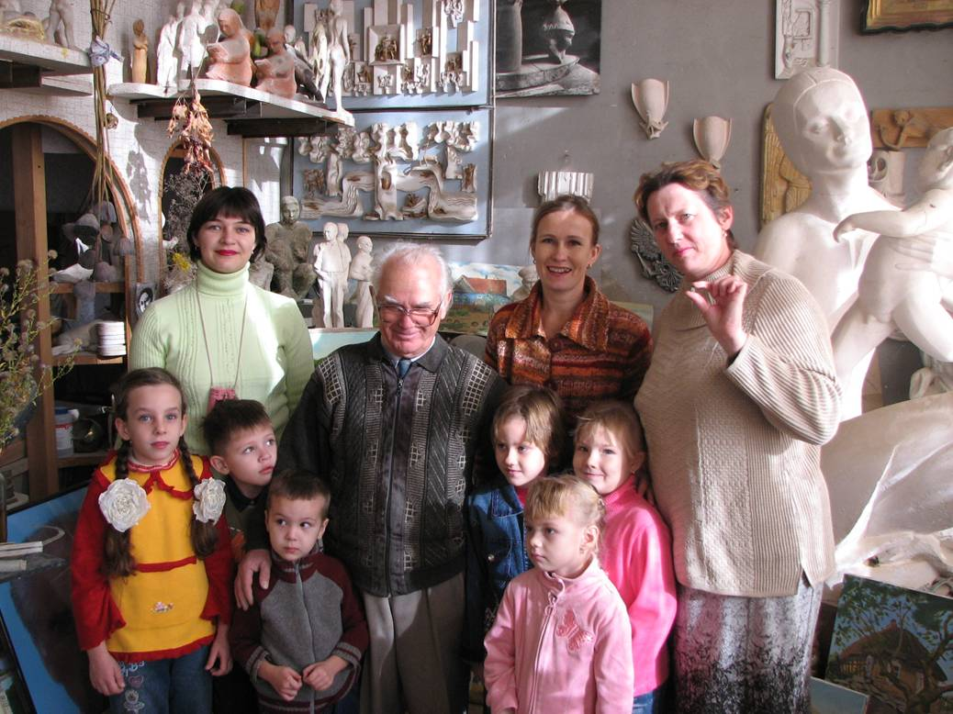
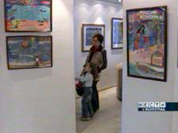
Направления воспитания маленького волжанина
Искусство родного края Нижнего Поволжья

Slide 6
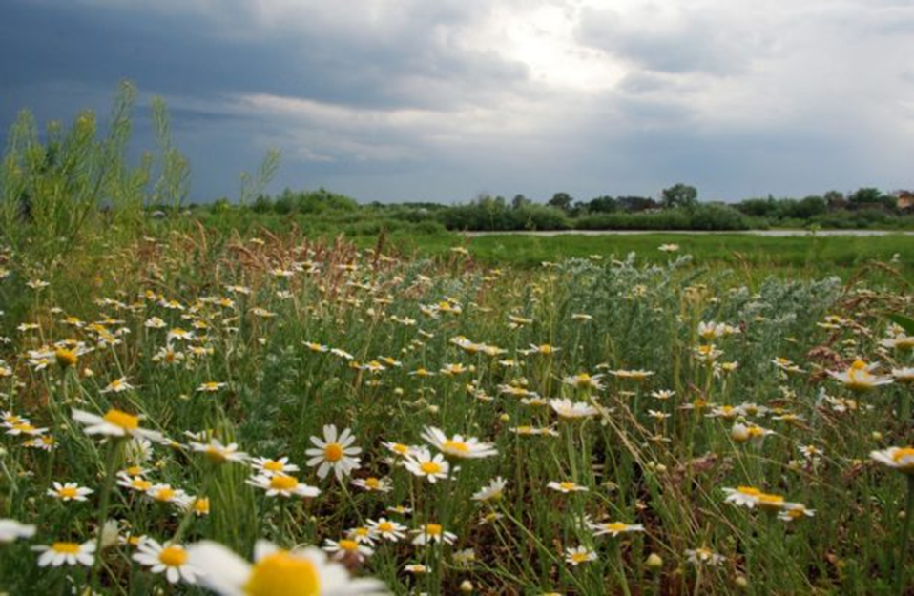
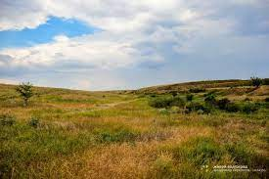
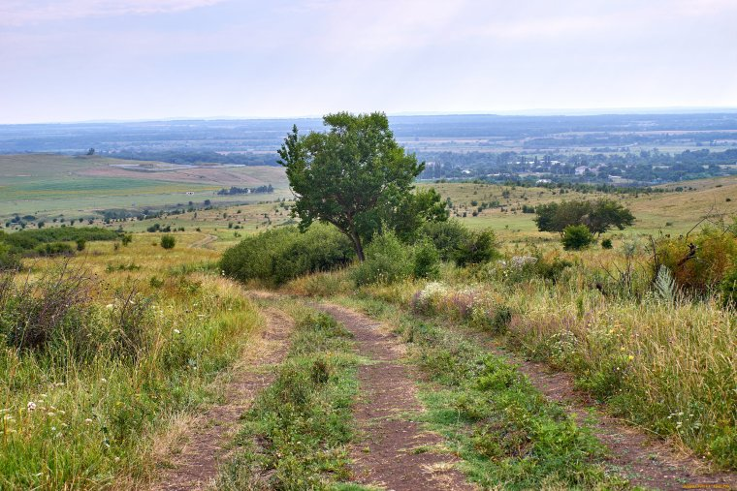
Эколого-краеведческий профиль региона
Территория Волгоградской области находится на Восточно-Европейской равнине, её юго-востоке, далеко от морей, занимает среди обширного участка суши территорию в 112 900 000 кв. км. По очертаниям приближаясь к квадрату, область протянулась примерно на 400 км от севера к югу и на столько же от востока к западу.
Данное положение обуславливает климат довольно засушливый, с малоснежными холодными зимами и жарким, сухим, даже засушливым летом.
Лучшее время года — осень, тёплая, щедрая, солнечная.
Растительный мир области представлен несколькими природными зонами и их растительными сообществами.
Первая зона — степная, расположенная большею частью по правому берегу Волги
и занимающая около 80 % всей области. Основу её растительности составляют злаки — ковыль, мятлик узколистый, типчак. Характерно для степей разнотравье из астрагала, шалфея и
других растений.

Slide 7
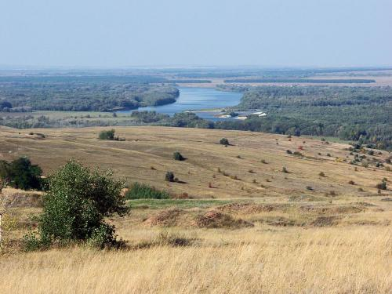
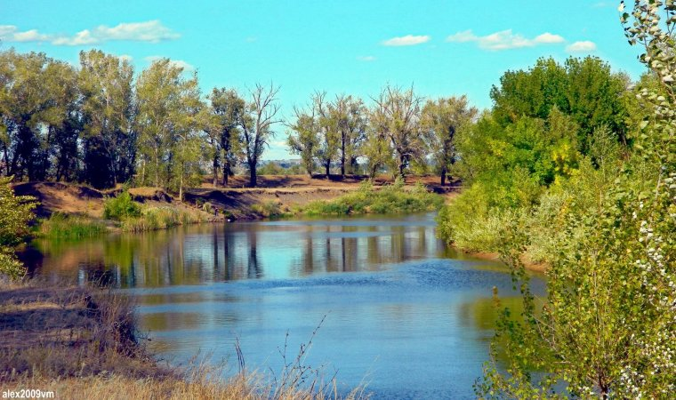
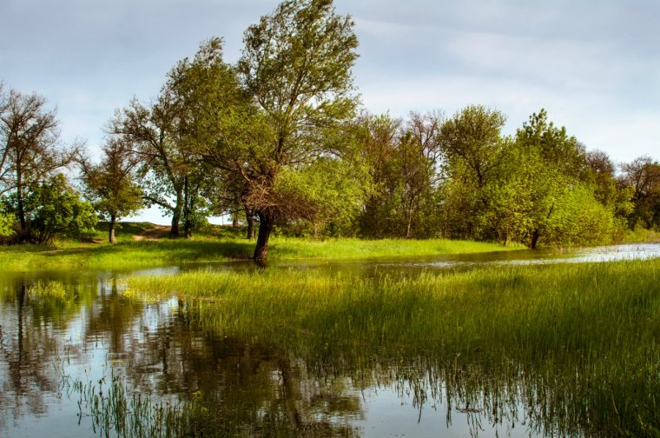
Полупустынная зона занимает территории Сарпинской низменности и Заволжья. Там засушливее климат, выше температуры весны и лета, что обуславливает скудную растительность, нередки и вовсе голые участки земли.
Оазис волгоградской полупустыни - Волго-Ахтубинская пойма.

Slide 8
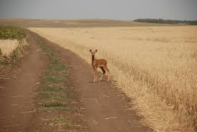
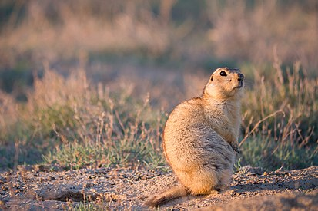
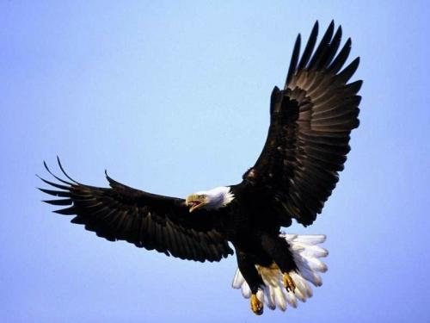
Животный мир области составляют представители лесов, степной зоны и полупустынной. Всего в регионе обитают постоянно 68 видов млекопитающих животных, гнездятся не менее 150 видов пернатых. Из животных особенно распространены грызуны (32 вида).
Внушительно представлен мир хищников.

Slide 9
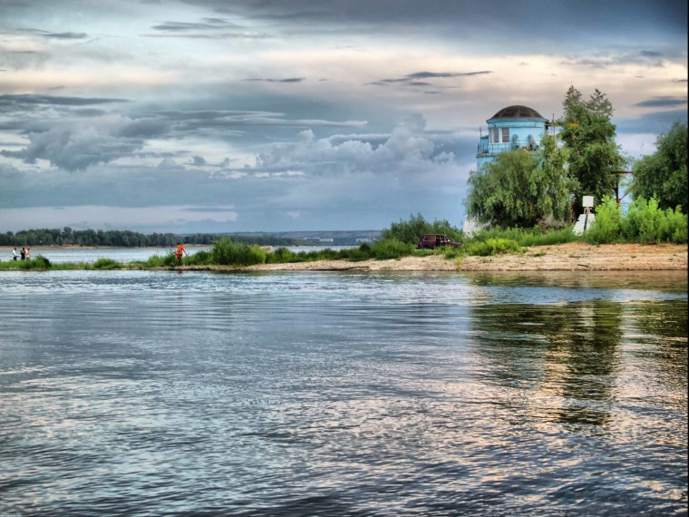
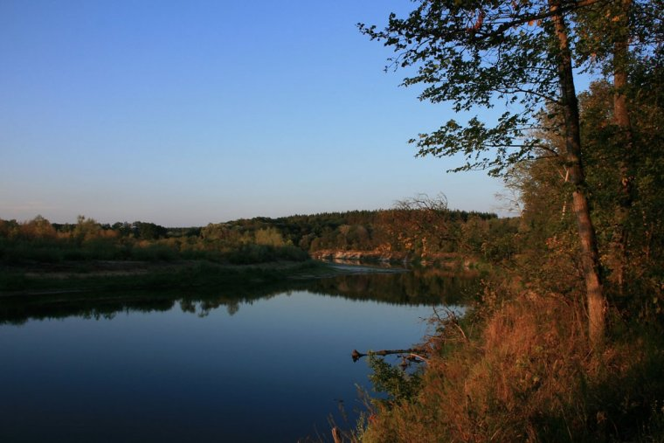
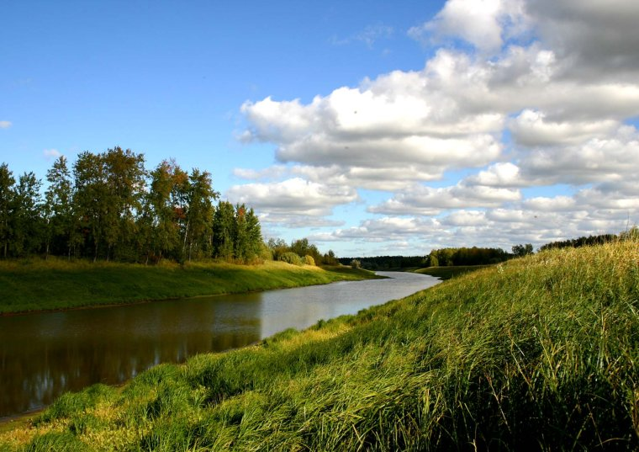
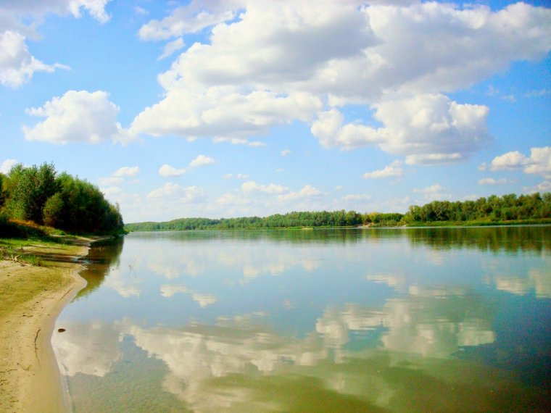
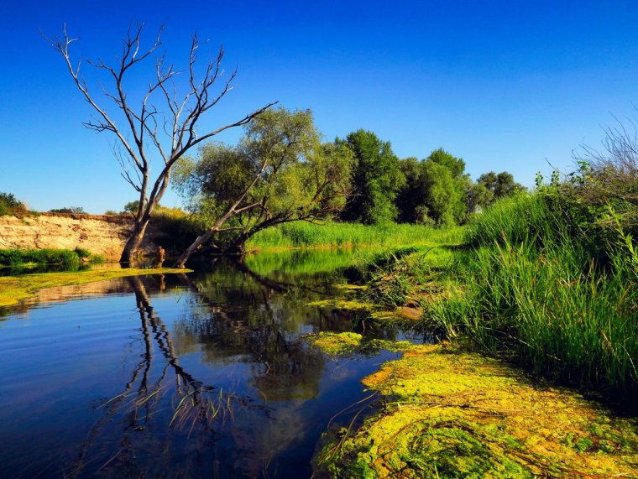
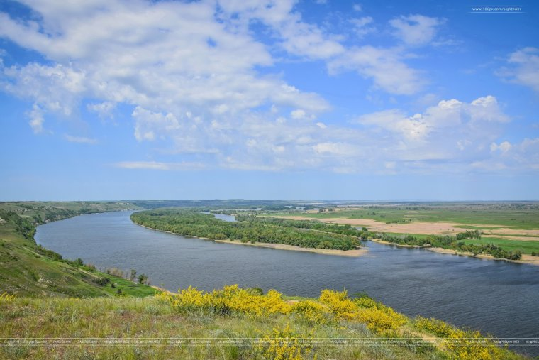
В нашей области насчитывается более 190 рек. Они плавно несут свои воды среди низменностей и возвы­шенностей, придавая местности живописный вид. Большая часть рек принадлежит Донскому бассейну.

Slide 10
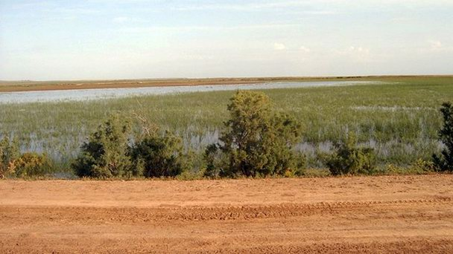
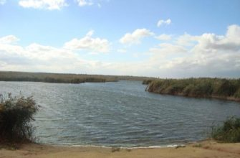
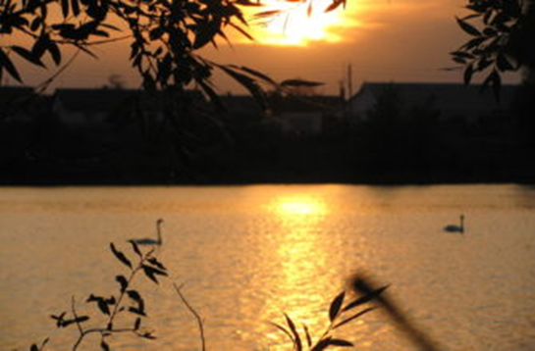
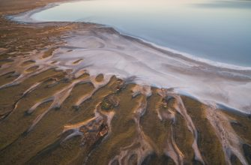
Озер в нашей области мало и распространены они главным образом в поймах рек. Вдоль Ергеней вытя­нулась цепь пресных Сарпинских озер (Сарпа, Ца­ца) - следов древнего русла Волги. На Прикаспий­ской низменности есть соляные озера, образование которых связано с наличием здесь тектонических впа­дин и засоленных горных пород. Имеются пресные грунтовые воды хорошего качества. В хозяйстве при­меняются также артезианские воды, которые добы­ваются с больших глубин.

Slide 11
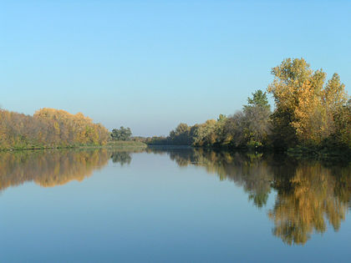
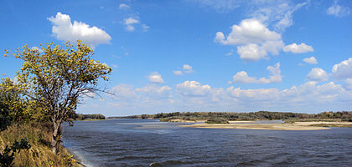
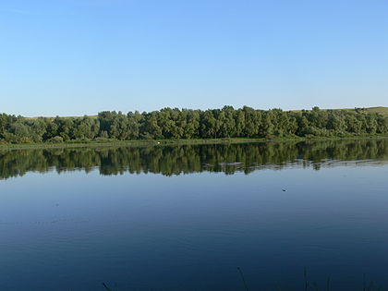
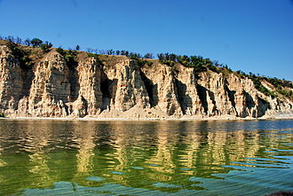
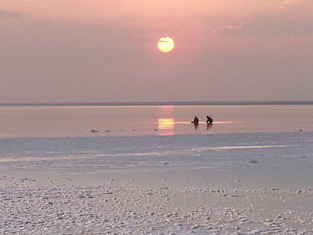
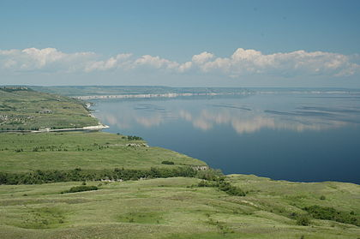
Природные парки Волгоградской области
Волго-Ахтубинская пойма
Парк «Донской»
Парк «Щербаковский»
Парк «Нижнехоперский»
Парк «Усть-Медведицкий»
Парк «Цимлянские пески»
«Эльтонский»

Slide 12
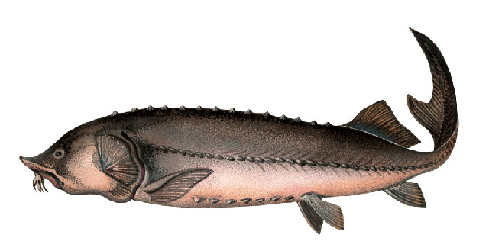
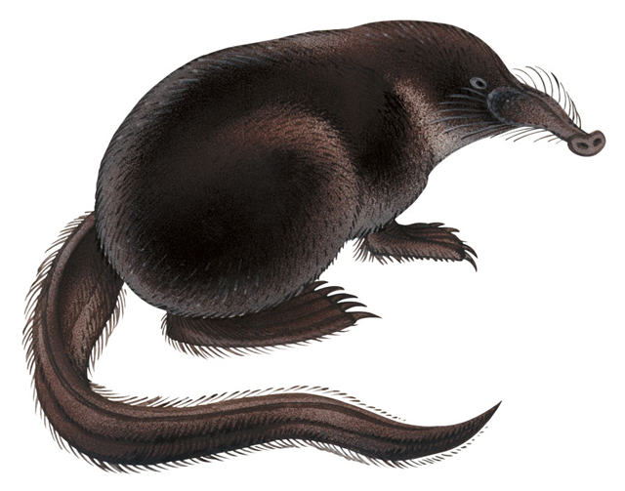
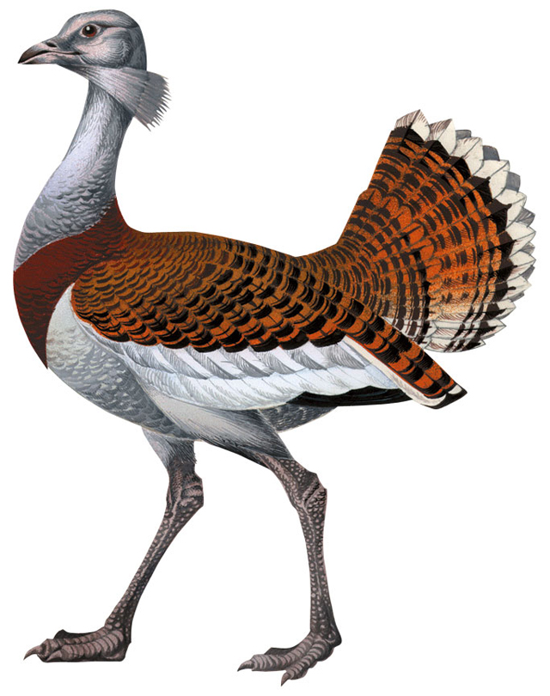
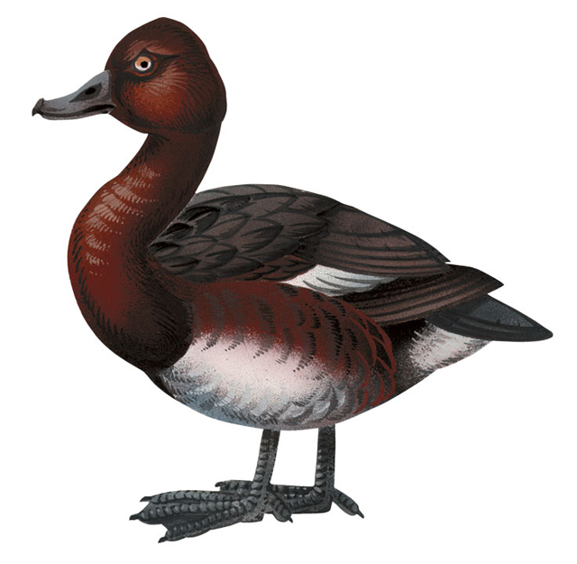
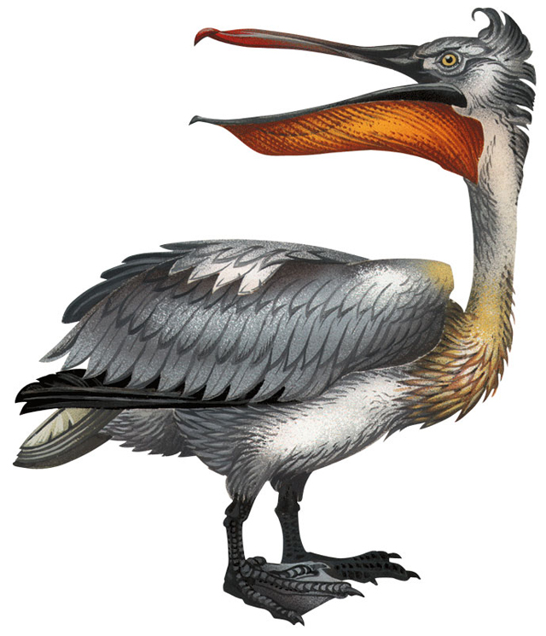
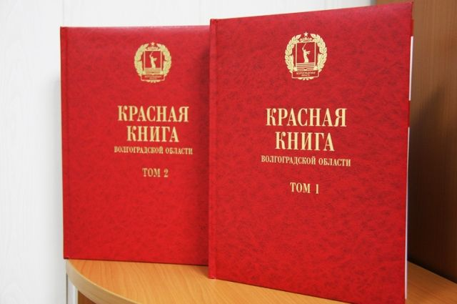
КРАСНАЯ КНИГА ВОЛГОГРАДСКОЙ ОБЛАСТИ

Slide 13
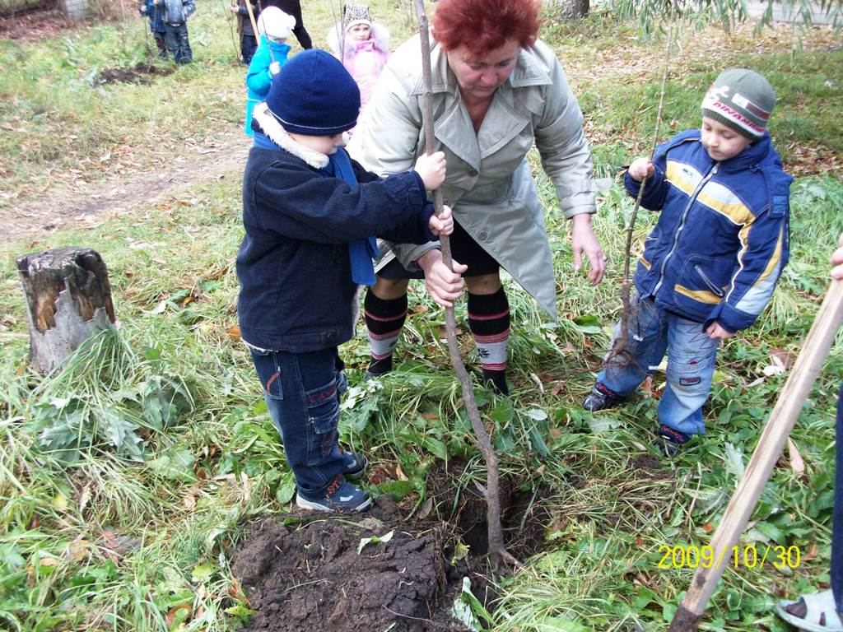
Объекты и природные ценности региона, предъявляемые детям и взрослым
Природные явления, происходящие в разное время года и доступные для наблюдения в ближайшем окружении (дворе, участке детского сада).
Растительный мир (деревья, кустарники, цветы сада, огорода…)
Животный мир (начиная с пернатых)

Slide 14
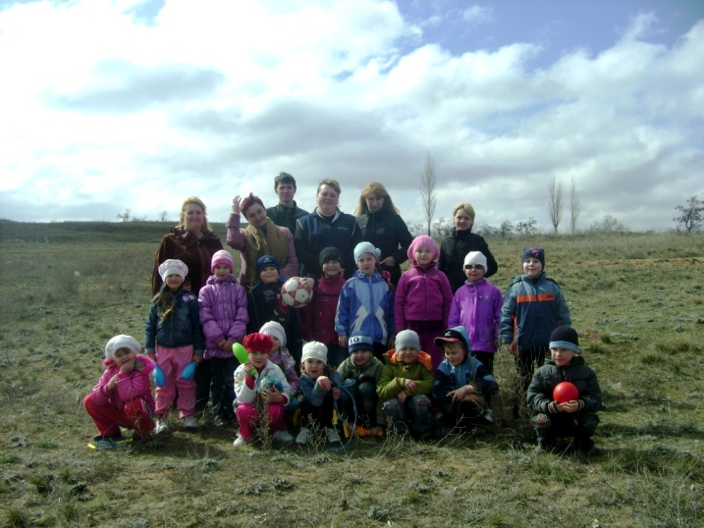
Объекты и природные ценности региона, предъявляемые детям и взрослым
Природные явления, происходящие в разное время года и доступные для наблюдения в ближайшем и дальнем окружении (двор, сквер, парк, лес).
Растения и обитатели водоемов, степи, полупустыни, луга, леса
Домашние животные и дикие звери.

Slide 15




Библиотека региональной образовательной программы «Воспитание маленького волжанина»
Наш Волго-Донской край
www.planeta-kniga.ru
● Животные и растения Волго-Донского края. Краеведческая тетрадь.
Авторы: С.Г. Филонская, Л.Б. Черезова.
Уникальная книга по краеведению Волго-Донского края для детей дошкольного и младшего школьного возраста. В ней собраны справочные сведения и развивающие задания об основных представителях животного и растительного мира нашего региона.
● Животные и растения Волго-Донского края. Программа, методические рекомендации, сценарии занятий.
Методическое пособие содержит программу краеведческого курса, тематическое планирование, конспекты занятий по 24-м темам, методические рекомендации по работе с детьми 4-6-х лет

Slide 16

Библиотека региональной образовательной программы «Воспитание маленького волжанина»
Наш Волго-Донской край
www.planeta-kniga.ru
Азбука юного волгоградца, или путешествие по родному краю.
Авторы: Пашкович А.П., Пашкович И.А., Е.С. Евдокимова, Чернова М.В.
Книга соединяет в себе Азбуку и пособие по краеведению Волгоградской области.
Знакомясь с материалом, который представлен в алфавитном порядке, в доступной форме с использованием детских рисунков, фотографий, загадок, стихов, развивающих заданий, интересных фактов, юные читатели будут осваивать основные знания по нашему краю.

Slide 17








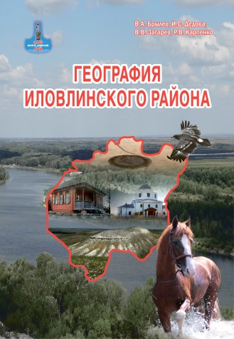
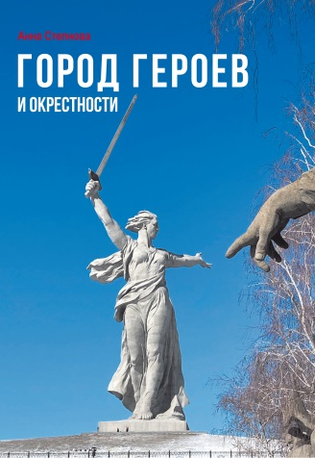


Наш Волго-Донской край
www.planeta-kniga.ru
серия «НАШ ВОЛГО-ДОНСКОЙ КРАЙ»
книги волгоградских авторов

Slide 18
Общекультурные и профессиональные компетенции педагога
Знает природные зоны (степь, лесостепь, полупустыня), памятники природы родного края (Захоперский и Задонский природные комплексы, Волго-Ахтубинская пойма, Усть-Медведицкий природный парк, Щербаковская балка и др.), имеет представление о современных достижениях педагогической науки и практики и способен использовать новые знания в решении задач эколого-краеведческого образования воспитанников и их родителей. Устремлен к получению новых знаний о природе Нижневолжского региона и способен адаптировать получаемую из разных источников информацию эколого-краеведческого содержания для восприятия детей 3–7 лет.
Обогащает ум ребенка научно достоверными знаниями о природе родного края. Создает проблемно-поисковые ситуации, позволяющие детям использовать имеющиеся и приобретать новые знания, удовлетворять их познавательные интересы.
Применяет новые методики и технологии для присвоения детьми позитивных моделей поведения гражданина в природе. Формирует у детей навыки проведения элементарных опытов и умения делать выводы на основе полученных результатов. Создает ситуации обсуждения тех сведений, которые ребенок получил в процессе общения с природой самостоятельно и с помощью родителей. Способствует формированию у ребенка навыков совместной деятельности (познавательной, игровой, трудовой) со сверстниками, старшими и младшими детьми в пространстве природы. Развивает способность замечать и наслаждаться красотой природы родного края.
Знаком с экологической ситуацией в Нижневолжском регионе, осознает влияние деятельности человека на окружающую природу и глубоко переживает последствия этого действия. Может включаться в разнообразные экологические акции по предотвращению негативных последствий, выступая примером ответственного отношения к природе родного края для воспитанников и их родителей. Стимулирует и поощряет гуманные поступки детей в природе.
Способен выстраивать взаимозависимые, осознанно-ответственные взаимодействия с семьями воспитанников в решении совместных задач эколого-краеведческого образования дошкольников.
……………………………………

Slide 19
Общекультурные и базовые педагогические компетенции родителя
……………………………………
Осознает ценность взаимопознания и способен к самопознанию и познанию возможностей детского сада в создании условий для творческого присвоения ребенком знаний о природном наследии родного края и позитивных моделей поведения в природе. Способен делиться информацией о естественно-научных открытиях и новых подходах в образовании детей, обмениваться опытом эколого-краеведческого воспитания дошкольников с педагогами и другими родителями.
Откликаясь на предложение сотрудников детского сада, а также учреждений культуры и организаций дополнительного образования, включается в разнообразные формы вариативного семейного/родительского эколого-краеведческого образования: естественнонаучные лаборатории, клуб любителей семейных путешествий и др. Уважает и поддерживает авторитет педагога в семье, ценность его помощи.
Способен к совместной с педагогами детского сада и другими родителями организации активных форм трудовой и познавательной деятельности детей.
Принимает участие в природоохранных акциях, конкурсах, выставках поделок из природного материала, организуемых детским садом. Готов оказать посильную помощь в экологизации предметно-развивающей среды детского сада.

Slide 20
Планируемые результаты освоения программы.
Целевые ориентиры образования на первой ступени: от 3 до 5 лет.
Направление «Природа родного края»
Образовательные области:
«Социально-коммуникативное развитие», «Познавательное развитие», «Речевое развитие»
Активно познает ближайшее природное окружение (дворик, участок детского сада), постепенно расширяя границы своего познания с помощью взрослых. С интересом совершает прогулки в природу, наблюдает, слушает рассказы и сказки о растениях, животных, насекомых. Различает и называет деревья (береза, тополь, дуб, ель, сосна), кустарники (смородина, крыжовник, шиповник, сирень), цветы (тюльпаны, одуванчик, ромашка, роза), встречающиеся во дворе родного дома, на участке детского сада (4–5 видов).
Различает и называет 4–5 видов птиц (воробей, синица, ворона, сорока, голубь); насекомых (бабочка, муравей, оса, муха, паук), рептилий (лягушка, ящерица), встречающихся на участке детского сада, во дворе дома, за городом; домашних животных (кошка, собака, корова, коза, лошадь). Имеет представления о сезонных изменениях в природе родного края. Сравнивает времена года и объясняет перемены, происходящие в жизни растений и животных. Замечает красоту природы родного края в разное время года. Эмоционально откликается на встречи с объектами родной природы; на сезонные изменения в природе (радуется, удивляется, огорчается).
Проявляет предпочтение в выборе и называет любимые овощи (помидор, огурец, капуста, морковь), фрукты (яблоки, груши, абрикосы, сливы), растущие на огороде в детском саду или на дачном участке; лесные ягоды (малина, земляника). Знает элементарные правила безопасного поведения в природе, соблюдает их по напоминанию педагога и родителей (бегать по клумбам и рвать цветы плохо; ходить нужно по дорожкам; нельзя вмешиваться в жизнь животных, тревожить гнезда, разорять муравейники). Вместе со взрослыми и самостоятельно ухаживает за растениями и животными. Начинает осознавать, что растения, животные и человек нуждаются друг в друге. Откликается на решение проблемно-поисковых задач эколого-краеведческой направленности в содружестве со взрослыми и детьми; учится жить в гармонии с природой. Передает свои впечатления от наблюдений в природе посредством рисунков, рассказов, игр.

Slide 21
Планируемые результаты освоения программы.
Целевые ориентиры образования на первой ступени: от 5 до 7 лет.
Направление «Природа родного края»
Образовательные области:
«Социально-коммуникативное развитие», «Познавательное развитие», «Речевое развитие»
Имеет элементарные географические представления о родном Нижневолжском крае...
Называет природно-климатические зоны Волгоградской области: степь, лесостепь, полупустыня.
Называет памятники природы Волгоградской области: горы Уши, Столбичи и др. Проявляет интерес к туристско-краеведческой деятельности, выезжая со взрослыми в природные парки Волгоградской области. Имеет элементарные представления о геологическом богатстве родного края: нефть, газ, известняк, глина. Знает растения и животных экосистем Нижнего Поволжья: сада, огорода, луга, леса, степи, пустыни, поля, реки, озера, пруда.
С интересом совершает прогулки в природу, посещает с родителями краеведческий музей, выставки животных и растений; слушает рассказы специалистов о родной природе. Способен замечать красоту родной природы, делая зарисовки, фотографии животных, растений, собирая коллекции семян, ракушек, камней и пр. Эмоционально откликается на художественные образы родной природы в изобразительном искусстве, литературе волжских авторов. Отражает свои впечатления от прогулок в природу в рассказах, рисунках, поделках.
С увлечением трудится вместе со взрослыми в саду, огороде. Включается в опытно-экспериментальную деятельность, направленную на познание свойств природных объектов, явлений; делает выводы на основе полученных результатов. Способен выделять проблему, составлять проект, реализовывать его при участии взрослых, анализировать полученные результаты. Умеет донести информацию, полученную разными способами (спросил…, увидел…) в ходе проектной деятельности до сверстников.
Готов к деловому общению со взрослыми (родителями, педагогами, специалистами), удовлетворяющими его эколого-познавательные потребности. ………………………………………..

Slide 22
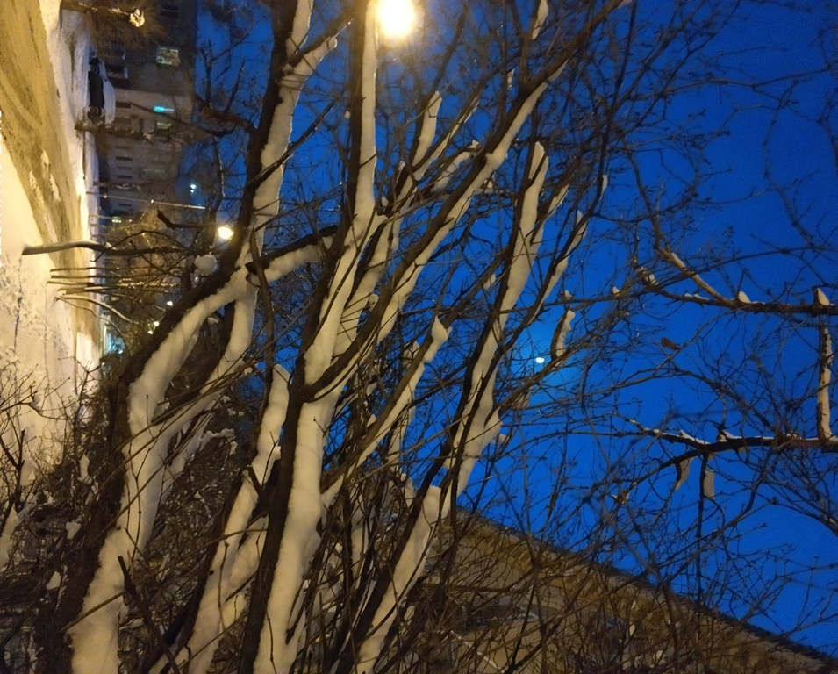
Содержание образовательного взаимодействия семьи и ДОУ по эколого-краеведческому направлению.
Двор отчего дома. Участок детского сада
…………………………….
Зима. Как много интересного и таинственного зимой во дворе! Вокруг много белого снега, все деревья «спят». У них нет листочков, ветки голые, когда подходишь к стволу и поднимаешь голову вверх, то видно небо. Снег хрустит под ногами, он белый, холодный. Из снега можно лепить «колобки»: большие и маленькие. Из разных «колобков» получаются: снежная баба, снежная крепость, снежные дома и дороги. Зимой по снегу можно кататься на санках, играть в «белых медведей». Когда упадешь в снег, то одежда становится белой от снега.
Вечером под фонарями снег очень блестит, как драгоценности. Люди расчищают дорожки от снега, чтобы было удобно ходить. Нелегко живется зимой птицам, особенно трудно им приходится в период сильных морозов и снегопадов. Помочь им можно, устроив на дереве или закрепив на стене дома вместе с папой или дедушкой маленький домик для птичек – «зимнюю столовую» (кормушку).
…………………

Slide 23
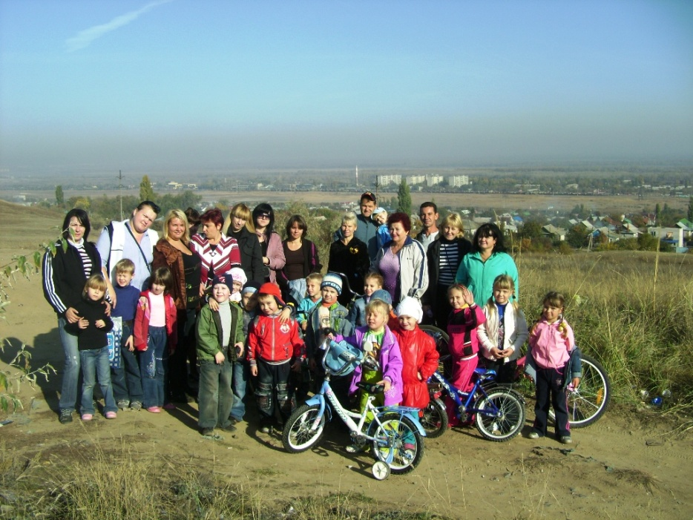
Формы взаимодействия детского сада и семьи в эколого-краеведческом направлении
Изучение воспитательных возможностей субъектов культурно-образовательного пространства: социально-педагогическая диагностика; посещение семьи/дома воспитанника; день открытых дверей в детском саду.
Информационно-просвещенческое обеспечение взаимодействия: консультация, родительские собрания, конференции (в т.ч. и онлайн-конференции), ассамблеи, родительские и педагогические чтения, стенды, семейный календарь, памятки, буклеты (маршруты выходного дня), рукописные газеты и журналы, устные журналы, выставки, медиатека.
Образование воспитывающих взрослых: лекции, семинары, практикумы, мастер-классы, семейный клуб.
Совместная деятельность воспитывающих взрослых: акция, семейный клуб (в т.ч. вечера вопросов и ответов), тематические праздники, прогулки, экскурсии, опытно-экспериментальная , труд в природе, проектная, игровая деятельность.

